Slide 1
XpressEngine
모듈 개발 가이드
오픈UI기술팀
김예솔 sol@nhn.com
ⓒ 2009 NHN CORPORATION

Slide 2
zero, sol
정찬명, 행복한고니
enamu

Slide 3
XE
PHP로 동작하고
CMS기능을 갖고 있는,
MVC패턴을 따르는
Framework?

Slide 4
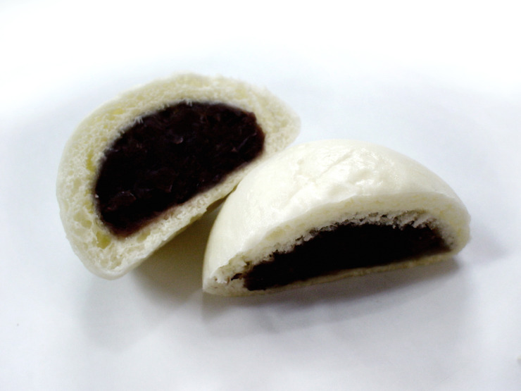
모듈
XE
모듈은 XE 위에서 정상적으로, 독립적으로
구동되는 하나의 프로그램.

Slide 5
board, planet, wiki
textyle, cafe
install, document, comment,
tag, trackback, editor, module

Slide 6
$mid
http://ngleader.com/xe/?mid=freebbs

Slide 7
$act
http://ngleader.com/xe/?mid=freebbs&act=dispBoardWrite
procBoardInsertDocument

Slide 8
Layout
module

Slide 9
XE 동작과정

Slide 10
http://ngleader.com/xe/?mid=freebbs&act=dispBoardContent
- 언어, DB, FTP 등 환경변수
- Request Value
- 기본 javascript / CSS load
Context
ModuleHandler
mid/ module/ act 찾음
모듈정보 load
해당 모듈객체를 생성
- act 실행
- layout 정보 set
ModuleObject
boardView::dispBoardContetent()
DisplayHandler
Response Type에 따라 출력
layout 컴파일

Slide 11
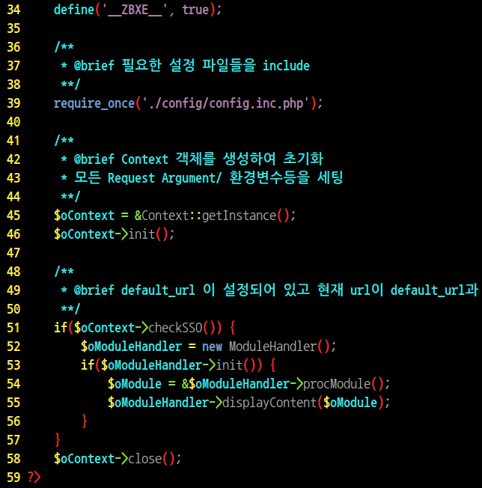

Slide 12
모듈 파일 구조

Slide 13
XE_ROOT/modules/모듈명/conf/
info.xml
module.xml
schemas/
queries/
tpl/
filter/
skin/
스킨명/
lang/
모듈명.class.php
모듈명.model.php
모듈명.view.php
모듈명.controller.php
모듈명.admin.model.php
모듈명.admin.view.php
모듈명.admin.controller.php …

Slide 14
모듈 정보
action 설정
XML Query
모듈 class

Slide 15
conf/info.xml
<module version="0.2"> <title xml:lang="ko">모듈명</title> <description xml:lang="ko">모듈설명</description> <version>0.1(모듈의 버전)</version> <date>2009-08-13(제작일)</date> <category>service(모듈분류)</category> <author email_address="sol@ngleader.com(제작자 이메일)"
link="http://ngleader.com(제작자 홈페이지)"> <name xml:lang="ko">sol(제작자)</name> </author> </module>

Slide 16
모듈 정보
action 설정
XML Query
모듈 class

Slide 17
conf/module.xml
모듈 action명과 action의 권한 정의.
action명으로 member method로 구현.

Slide 18
<?xml version="1.0" encoding="utf-8"?>
<module>
<grants />
<permissions />
<actions />
</module>

Slide 19
<actions>
<action name="dispTextyleGuestbook" type="view" />
<action name="procTextyleGuestbookWrite" type="controller" />

Slide 20
<actions>
http://www.xpressengine.com/?mid=planet
<action name="dispTextyle" type="view" index="true" />
<action
name="dispTextyleAdminList"
type="view"
standalone="true"
admin_index="true" />

Slide 21
<actions>
http://www.xpressengine.com/?module=admin&act=dispMemberAdminList
<action name="dispTextyleAdminInsert" type="view" standalone="true" />
<action name="procTextyleAdminCreate"
type="controller" standalone="true" />

Slide 22
<permissions>
<permission action="dispPlanetCreate" target="member" />
<permission action="procPlanetCreate" target="member" />
<permission action="dispPlanetAdminSetup" target="manager" />

Slide 23
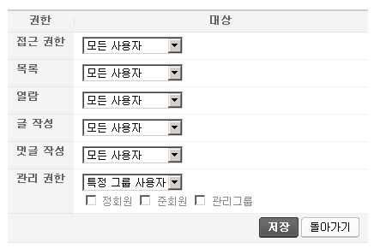
<grants>

Slide 24
<grants>
<grant name="list" default="guest">
<title xml:lang="ko">목록</title>
</grant>
<grant name="create" default="member">
<title xml:lang="ko">플래닛 생성</title>
</grant>

Slide 25
모듈 정보
action 설정
XML Query
모듈 class

Slide 26
schemas/
XML Query로 정의된 schema xml.
모듈 설치시 자동으로 생성.
{Table Name}.xml

Slide 27
<table name="테이블명">
<column name="컬럼명"
type= "number | char | varchar | text | bigtext | date | float"
size="컬럼크기"
default="기본값"
notnull="notnull"
primary_key="primary_key"
index="인덱스명(idx_컬럼명)"
/>
…
</table>

Slide 28
queries/
XML Query로 정의된 query.
{query id}.xml

Slide 29
select a.col1 as c1, b.col1 as c2
from xe_table1 a, xe_table2 b
<query id="getSample" action="select">
<tables>
<table name=“table1” alias=“a” />
<table name=“table2” alias=“b” />
</tables>
<columns>
<column name=“a.col1” alias=“c1” />
<column name=“b.col1” alias=“c2” />
</columns>

Slide 30
select a.col1 as c1, b.col1 as c2
from xe_table1 a, xe_table2 b
where a.user=‘sol’ and a.user2=$args->user2
<conditions>
<condition operation="equal" column=“a.user" default=“sol“ />
<condition operation="equal" column="a.user2"
var=“user2“ pipe="and" />
</conditions>
</query>

Slide 31
$args->user2 = ‘hwang’;
// $args->user2 = ‘b.user’;
$output = executeQueryArray(‘모듈명.getSample’, $args);
// $output->data
// $output->toBool()

Slide 32
모듈 정보
action 설정
XML Query
모듈 class

Slide 33
모듈.class.php
클래스명이 모듈이름이고
ModuleObject를 상속받은
모듈의 상위 클래스.
모듈 설치/ 업데이트 체크/ 업데이트 실행/
캐쉬파일 재생성 역할

Slide 34
모듈::moduleInstall()
설치시 추가 작업이 필요할때 구현
function moduleInstall() { return new Object(); }

Slide 35
모듈::checkUpdate()
업데이트 할 부분이 있는지 체크하는 method
function checkUpdate() { return false; }

Slide 36
모듈::moduleUpdate()
업데이트 실행
function moduleUpdate() { return new Object(0, 'success_updated'); }

Slide 37
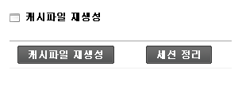
모듈::recompileCache()
캐시 파일 재생성
function recompileCache() { }

Slide 38
모듈.model.php
논리적 데이터를 표현하는
모듈의 Model.
클래스명은 “모듈Model”

Slide 39
모듈.view.php
Html Response 출력을 담당.
템플릿에 전달할 값과 템플릿 파일 연결.
클래스명은 “모듈View”
“disp모듈~” member method 작성.

Slide 40
모듈.controller.php
모듈의 Controller.
클래스명은 “모듈Controller”.
“proc모듈~” member method 작성.

Slide 41
모듈.model .admin.php
view
controller
관리자 Class 파일
proc모듈Admin~
disp모듈Admin~

Slide 42
Request Controller

Slide 43
filter
Form을 submit 할때 사용.
값 유효성 체크.
Callback function, Arguments 와
모듈, action(controller)을 설정.
Ajax XML-RPC Request

Slide 44
textyle/tpl/filter/insert_post.xml
<filter
name="insert_post"
module="textyle" act="procTextylePostwrite">

Slide 45
<filter name="insert_post" module="textyle“ act="procTextylePostwrite">
<form>
<node target="nick_name" required="true" />
<node target="password" required="true" />
<node target="email_address" maxlength="250" />
<node target="homepage" maxlength="250"/>
<node target="content" required="true" />
<node target="category_srl" required="true" />
</form>

Slide 46
<filter name="insert_post" module="textyle“ act="procTextylePostwrite">
<form/>
<response callback_func="completePostwrite">
<tag name="error" />
<tag name="message" />
<tag name="mid" />
<tag name="document_srl" />
<tag name="category_srl" />
</response>

Slide 47
function completePostwrite(ret_obj){
var error = ret_obj[‘error’];
var message = ret_obj[‘message’];
var mid = ret_obj[‘mid’];
var document_srl = ret_obj[‘document_srl’];
var category_srl = ret_obj[‘category_srl’];
// Do
// alert , 페이지 이동
}

Slide 48
1) submit
2) check
<form
onsubmit=“return procFilter(this, insert_post)”
insert_post.xml
module
act
callback
arguments
4) Callback(arguments)
3) Ajax / XML-RPC
Context
index.php
ModuleHandler
DisplayHandler

Slide 49
Filter load
View Class
Context::addJsFilter($this->module_path.'tpl/filter', 'insert_post.xml');
Template
<!--%import("./filter/insert_post.xml")-->

Slide 50
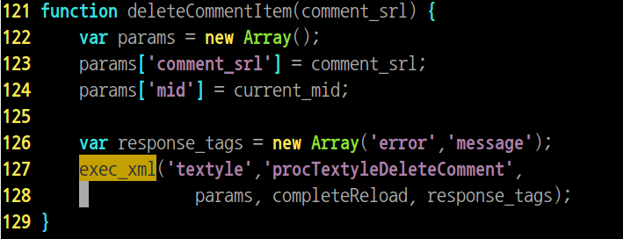
exec_xml()

Slide 51
“간단한 메모를 등록하는 모듈”
Download : http://sol.textyle.kr

Slide 52
XE_ROOT/modules/memo/conf/
info.xml
module.xml
schemas/
queries/
tpl/
filter/
skin/
xe_official/
lang/
memo.class.php
memo.model.php
memo.view.php
memo.controller.php
memo.admin.view.php
memo.admin.controller.php

Slide 53
<module version="0.2">
<title xml:lang="ko">memo</title>
<version>0.1</version>
<date>2009-09-09</date>
<category>service</category>
<author email_address="sol@nhn.com">
<name xml:lang="ko">sol</name>
</author>
</module>

Slide 54
Actions 구상
사용자 부분
dispMemoList : 메모 목록, 등록 폼, 사용자 첫 화면
procMemoItemInsert : 메모 등록
관리자 부분
dispMemoAdminList : 생성한 메모 목록, 관리자 첫 화면
dispMemoAdminInsert : 메모(mid) 등록 화면
dispMemoAdminDelete : 메모(mid) 삭제 화면
dispMemoAdminGrant : 메모 권한 설정 화면
dispMemoAdminSkin : 메모 스킨 설정 화면

Slide 55
<action
name="dispMemoList"
type="view"
index="true" />

Slide 56
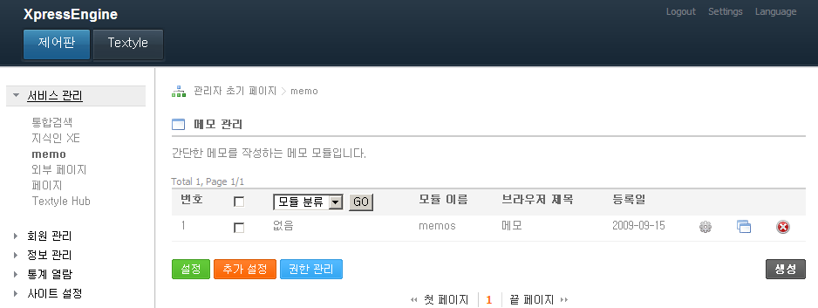
<action
name="dispMemoAdminList"
type="view" standalone="true"
admin_index="true" />

Slide 57
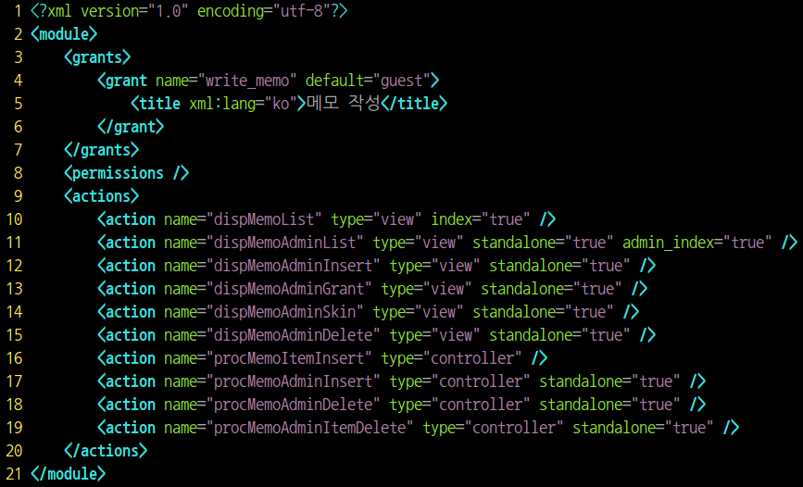
conf/module.xml

Slide 58
schemas/memo.xml

Slide 59
메모 목록 만들기

Slide 60
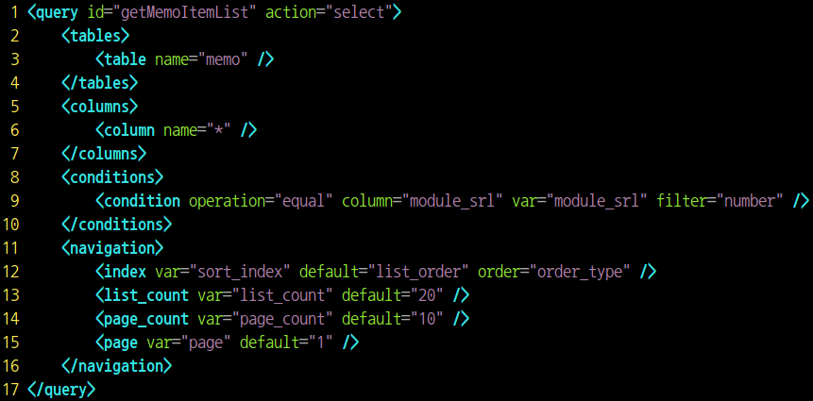
Xml Query : getMemoItemList.xml

Slide 61
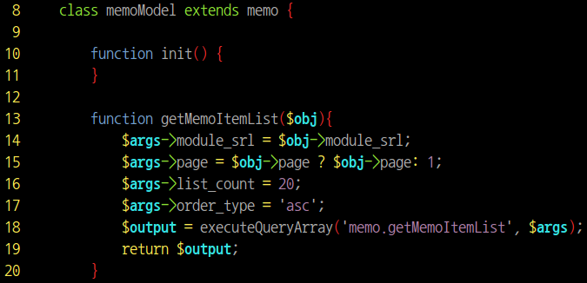
memo.model.php

Slide 62
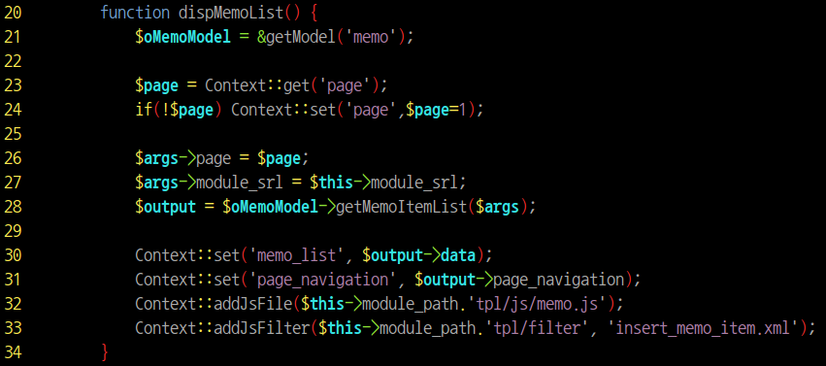
memo.view.php

Slide 63
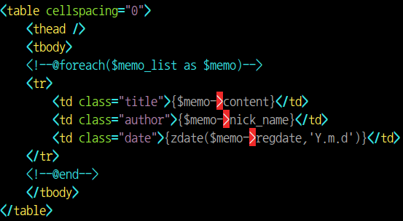
memo/skin/xe_official/list.html

Slide 64
1) http://ngleader.com/xe/?mid=test
memoView
2)
memoModel
dispMemoList()
getModel(‘memo’)
getMemoItemList()
4) Data return
Context::set()
6)
5)
getMemoItemList.xml
list.html
3)
Memo

Slide 65
메모 등록 부분

Slide 66
memo.view.php

Slide 67
memo/skin/xe_official/list.html

Slide 68
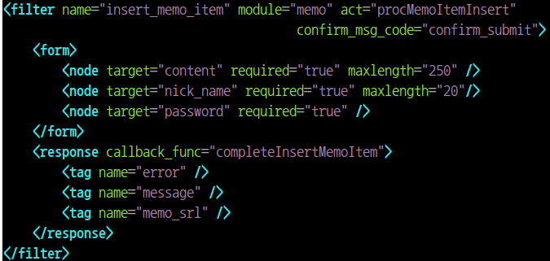
memo/tpl/filter/insert_memo_item.xml

Slide 69
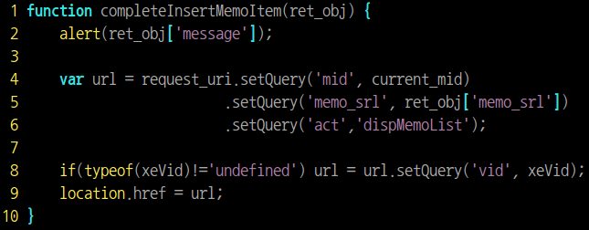
memo/tpl/js/memo.js

Slide 70
1) onsubmit
procFilter(this, insert_memo_item)
memoController
list.html
2) XML-RPC(Ajax)
procMemoItemInsert()
5)
4) return
completeInsertMemoItem()
insertMemoItem.xml
3) DB insert
Memo

Slide 71
Q&A
Me2day : /ngleader/
Twitter : @ngleader
Blog : http://sol.textyle.kr

